Slide 1








大阪府気候変動対策推進条例に基づく
任意届け出制度
対策計画書の書き方説明動画
令和５年５月
大阪府 環境農林水産部 脱炭素・エネルギー政策課
気候変動緩和・適応策推進グループ

Slide 2
（１）任意届出制度の概要
（２）シート４「エネ量」の書き方
（３）シート２「対策まとめ」の書き方
（４）シート３「重点対策」の書き方

Slide 3
（１）任意届出制度の概要
■ 任意届出制度の流れ
事業者
公表（※）
・届出の概要
・評価結果
対策計画書
・削減目標
・排出抑制対策等
届出
評価結果の通知
大阪府
府
民
対策の
実施
実績報告書
・削減状況
・対策実施状況等
届出
公表（※）
・届出の概要
・評価結果
表彰
評価結果の通知
必要に応じて
指導・助言
※事業者の希望により公表しないこともできる

Slide 4
（１）任意届出制度の概要
3
■ 評価制度・表彰制度
対策計画書は基準年度比削減率と重点対策実施率の２軸で評価
評価 | 基準年度比削減率 | 重点対策実施率
AAA | 削減目安以上 | 100％超
AA |  | 90-100%
A |  | 90％未満
B | 削減目安未満 | 90％以上
C |  | 90％未満
※実績報告書の評価制度については、別の評価表になります。
Sランクが付与された場合、その功績について府HPに掲載する他、表彰式にて表彰状を授与します。

Slide 5
（１）任意届出制度の概要
■ 対策計画書の構成
シート名 | 主な記載事項
１ 表紙 | 主たる業種、事業の概要など
２ 対策まとめ | 温室効果ガスの排出の抑制に関する目標
３ 重点対策 | 重点対策実施率
４ エネ量 | 基準年度のエネルギー使用量及び温室効果ガス排出量
５ 自動車エネ量 | 基準年度のエネルギー使用量及び温室効果ガス排出量（自動車）
シート名
ここが重要！

Slide 6
（１）任意届出制度の概要
■ それぞれのシートの関係性
①温室効果ガス排出量の自動計算について
「４ エネ量」と「５ 自動車エネ量」に基準年度のエネルギー使用量等を入力すると、「２ 対策まとめ」にエネルギー総使用量、原油換算量、事業活動に伴う温室効果ガス排出量の合算値が自動で入力される
②評価の自動判定について
「２ 対策まとめ」から「５ 自動車エネ量」へ必要事項を入力すると、「３ 重点対策項目」の上部に評価結果が自動判定される
４ エネ量
５ 自動車エネ量
２ 対策
まとめ
２ 対策
まとめ
３ 重点対策項目
４ エネ量
５ 自動車エネ量
３ 重点対策項目

Slide 7
（１）任意届出制度の概要
■ 計画期間
対策計画書を提出した年度から2030年度まで
原則2013年度。ただし、以下の場合は、直近年度など計画期間の実績を適切に比較できる年度を設定。
・2013年度以降に、会社の統廃合等により事業活動が著しく変動した場合
・2013年度全体のエネルギー使用量や温室効果ガス排出量に関するデータが把握できない場合
・その他知事が認める場合
■ 基準年度
（例）2022年度を基準年度とし、2023～2030年度を計画期間とする場合
 | 2022年度 | 2023 年度 | 2024 年度 | 2025 年度
 | 基準 年度 | 対策計画書 提出 | 実績報告書 提出 | 実績報告書 提出
 | 2029 年度 | 2030 年度
 | 実績報告書 提出 | 実績報告書 提出
計画期間

Slide 8
（１）任意届出制度の概要
（２）シート４「エネ量」の書き方
（３）シート２「対策まとめ」の書き方
（４）シート３「重点対策」の書き方

Slide 9
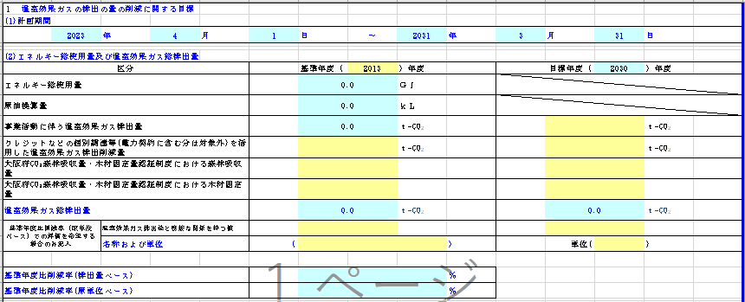
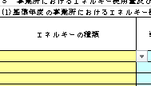
各シートの基本ルール
青文字のセルは、府のHPで公表する部分です。（逆に黒字部分は公表しません。）
黄色のセルは入力する箇所です。
青色のセルは自動計算される箇所で入力はできません。
カーソルをあてると下矢印マークの選択メニューが出てくるセルでは、該当するものを選択してください。

Slide 10
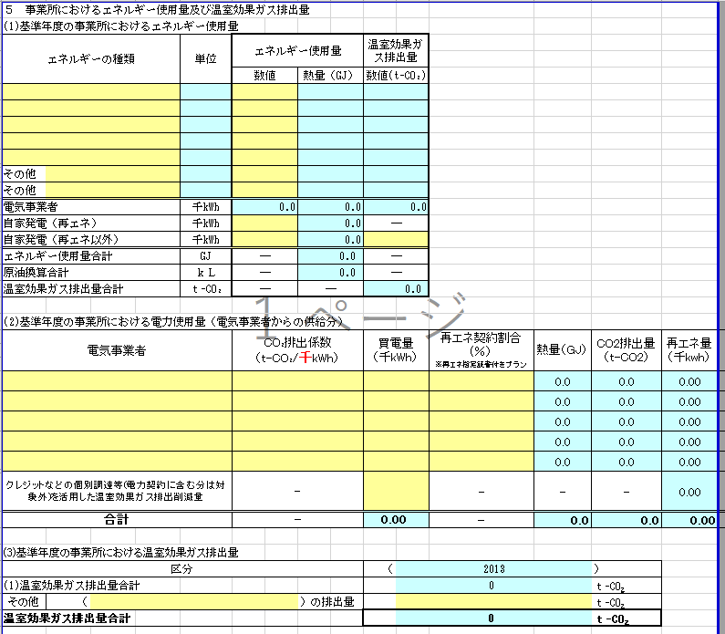
（２）シート４「エネ量」の書き方
基準年度の１年間のエネルギー使用量等を記入するシート
電気以外のエネルギーについて記載する箇所です。
電気について記載する箇所です。
エネルギーの消費以外で排出される温室効果ガスについて記載する箇所です。

Slide 11
（２）シート４「エネ量」の書き方
① 電気以外のエネルギーの使用による二酸化炭素排出量の計算
STEP１
STEP２
STEP３
STEP１ 都市ガスなど、使ったエネルギー種を選択
STEP２ 単位に合わせて使用量を記入
STEP３ 再生可能エネルギー（以下再エネ）を自ら発電して、自ら消費している
場合に記入※再エネとは、太陽光、水力、風力など環境に負荷の少ない自然界のエネルギーのこと

Slide 12
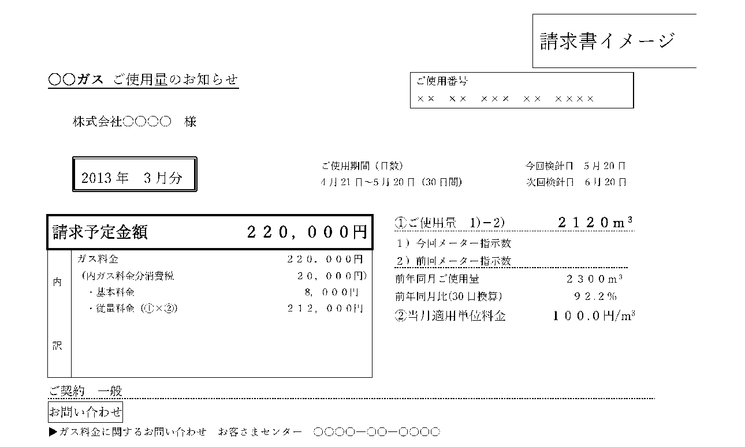
（２）シート４「エネ量」の書き方
（参考）エネルギー（電気以外）の使用量について

Slide 13
（２）シート４「エネ量」の書き方
② 電気の使用による二酸化炭素排出量の計算
STEP４
STEP５
STEP
６
STEP
７
STEP４ 電気の契約会社を選択
STEP５ 使用電力の排出係数を入力してください。
STEP６ 基準年度の1年間で使った電力量を記入してください。
STEP７ 再生可能エネルギー由来の電力が含まれるメニューを契約し
ている場合にその割合を記入してください。該当ない場合は
記入不要です。

Slide 14
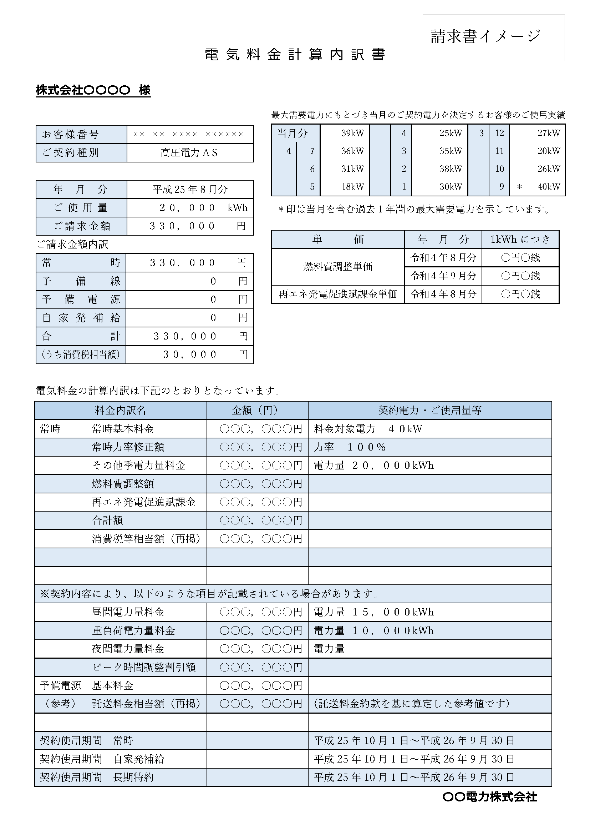
（２）シート４「エネ量」の書き方
（参考）買電量について
料金対象電力とは、契約電力のこと。
使用量ではないので注意

Slide 15
（１）任意届出制度の概要
（２）シート４「エネ量」の書き方
（３）シート２「対策まとめ」の書き方
（４）シート３「重点対策」の書き方

Slide 16
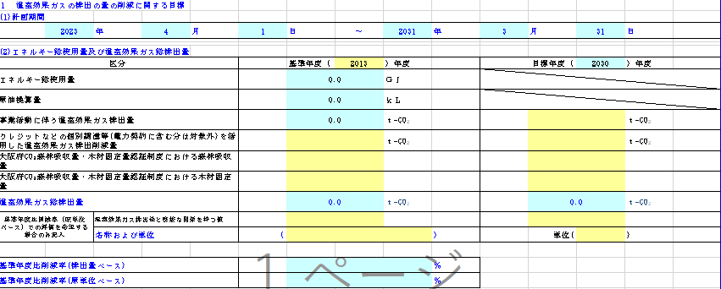
（２）シート２「対策まとめ」の書き方
シート２の上半分は、目標削減率等を記入するためのシート
基準年度
目標年度（2030）
ここに、シート「４エネ量」とシート「５自動車エネ量」で算出した温室効果ガス排出量の合算値が自動で入力されます。
基準年度から目標年度にかけての削減率がここに自動で入力されます。

Slide 17
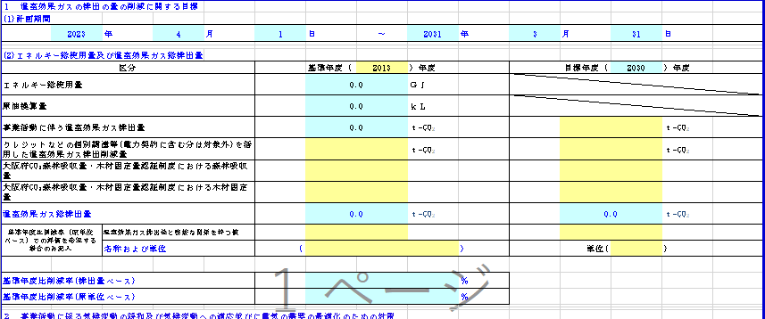
（２）シート２「対策まとめ」の書き方
16
① 目標削減率等の記入
STEP１
STEP２
ここに特に数値を入力しなければ、転記されます。
STEP３
STEP１ 基準年度を記入してください。
STEP２ ２０３０年度の温室効果ガス排出量の目標の数値を記入してください。
STEP３ 基準年度比削減率（原単位ベース）での評価を希望する場合、記入が必要です。【詳しくはｐ１９】

Slide 18
（２）シート２「対策まとめ」の書き方
17
（参考）削減目標値の設定の目安
削減目安 2013～2022年度は１％／年、2023～2030年度は1.5％／年
例）基準年度が2022年度のとき、2030年度削減目安は？ →約11.3％

Slide 19
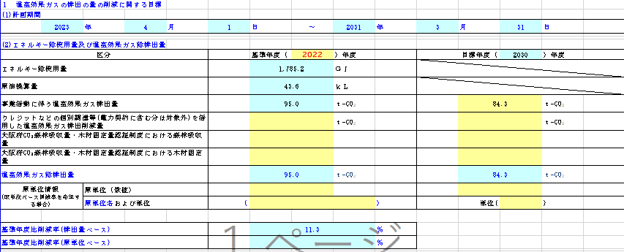

（２）シート２「対策まとめ」の書き方
（参考） ２０３０年度の温室効果ガス排出量の目標の数値の設定に
ついて
目標数値は目標削減率（③）を用いて手計算することができます。
（③を用いて②を算出する方法）
①×（100-③）÷100＝②
②
ここに特に数値を入力しなければ、転記されます。
①
③

Slide 20
（２）シート２「対策まとめ」の書き方
（参考）基準年度比削減率（原単位ベース）での評価を希望する場合
業種毎の特徴も考慮し、基準年度比削減率（原単位ベース）での評価を希望することができる。
（原単位とは）
ある年度の温室効果ガス総排出量を温室効果ガス排出量と密接な関係を持つ値で割った値を指す。
温室効果ガス排出量と密接な関係を持つ値の例：製造品出荷額、延床面積、生産量、売上金額など
計算式
基準年度比削減率（原単位ベース）＝（A-B）/A×100（％）
A：基準年度の原単位
B：目標年度の原単位
例）「製造品出荷額」を「温室効果ガス排出量と密接な関係を持つ値」にした場合
基準年度の排出量 10,000ｔ－CO₂ 、製造品出荷額 1,000百万円
目標年度の排出量 20,000ｔ－CO₂ 、製造品出荷額 2,500百万円
Ａ：10,000ｔ-CO₂/1,000百万円＝10ｔ－CO₂/百万円
Ｂ：20,000ｔ-CO₂/2,500百万円＝8ｔ－CO₂/百万円
（10-8）/10×100（％） ＝ 基準年度比削減率（原単位ベース）20％

Slide 21
（２）シート２「対策まとめ」の書き方
② 削減目標を達成するための取組みを記入
STEP４
STEP５
STEP４ 削減目標の達成への取組みを記入
目標削減率を達成するために、目標年度までに実施する予定の取組み
STEP５ 次年度の取組予定を記入
目標削減率を達成するために、次年度に実施する予定の取組み

Slide 22
（１）任意届出制度の概要
（２）シート４「エネ量」の書き方
（３）シート２「対策まとめ」の書き方
（４）シート３「重点対策」の書き方

Slide 23
（４）シート３「重点対策」の書き方
22
① 重点対策項目について取組予定を記入
基本項目１０個
加点項目４個
1 | 機器管理台帳の整備
2 | エネルギー使用量の把握、管理
3 | 推進体制の整備
4 | 照明の高効率化及び運用管理
5 | 空調・換気設備の適正管理（ルームエアコンを含む）
６ | ボイラーの適正管理（給湯設備、空調設備は 除く）
７ | コンプレッサの適正管理（空調用は除く）
８ | 自動車の適正管理
９ | 再生可能エネルギーの自家消費
10 | カーボン・オフセットの活用
① | ZEB化の導入
② | ゼロエミッション車の導入
③ | 森林整備・木材利用の促進
④ | 省エネ取組み率

Slide 24
（４）シート３「重点対策」の書き方
23
重点対策項目について取組予定を記入
STEP１
実施状況の判断基準
STEP２
STEP１ 対策を行う事業所を入力します。
STEP２ 対策の実施状況や今後の計画を選択します。実施済みを選択できるのは、「実施状況の判断基準」をすべて満たしたときに限ります。
実施済み/予定なし/非該当/実施予定からプルダウンメニューで選択
実施済み は、判断基準すべてをすでに実施している場合。
予定なし は、判断基準すべての実施を計画期間内に実施する予定がない場合。
非該当 は、当該設備が無いなどの合理的な理由がある場合。
実施予定 は、判断基準すべての実施を計画期間内に実施する予定がある場合。

Slide 25
よくある質問
Q 府が掲げる削減目安や、対策計画書で掲げた削減率を達成できなかった場合、評価結果が良くなかった場合、罰則などペナルティはあるのか。
・罰則などはありません。ただし、指導や助言を行うことがあります。
Q 評価結果が良くなかった場合も、府HPでその評価が公表されるのか。
・任意届出制度では希望があれば公表しないこともできます。
Q 対策計画書に基づく実績報告書は、毎年度提出しないといけないのか。
・対策計画書を１度提出いただきますと２０３０年度の報告まで、実績報告書を提出いただくことになります。

Slide 26
〇気候変動対策指針
https://www.pref.osaka.lg.jp/attach/21606/00139181/shishinn.pdf
〇届け出の手引き
https://www.pref.osaka.lg.jp/attach/21606/00139181/ninnitodokedenotebiki.pdf
〇お問い合わせ先
大阪府環境農林水産部
脱炭素・エネルギー政策課気候変動緩和・適応策推進グループ
大阪市住之江区南港北１－１４－１６大阪府咲洲庁舎２２階
電話：06-6210-9553
メールアドレス：eneseisaku-03@gbox.pref.osaka.lg.jp

